Slide 1
객체지향 프로그래밍
최종 발표
PROTOCOL 004A
이동우 장주환 임기범 김지운

Slide 2
목차
01
프로젝트 개요
02
프로젝트 소개 및 진행 방식
03
프로젝트 시연
04
팀 역할 분담 및 결과물
05
느낀 점 및 마무리

Slide 3

프로젝트 개요
텍스트 기반 RPG 게임 프로젝트 : 객체 지향 프로그래밍 원칙을 적용한 프로젝트
- C++ 언어 사용
- 텍스트 기반 RPG
- 객체지향 개념 적용
프로젝트 소개
중간보스, 최종보스 전투
아이템 및 레벨 구현 (공격력, 방어력, 회복)
학점 시스템을 차용 멀티 엔딩 시스템 구현
게임플레이 개요
- 2025.04.26 ~ 2025.06.03
개발기간

Slide 4
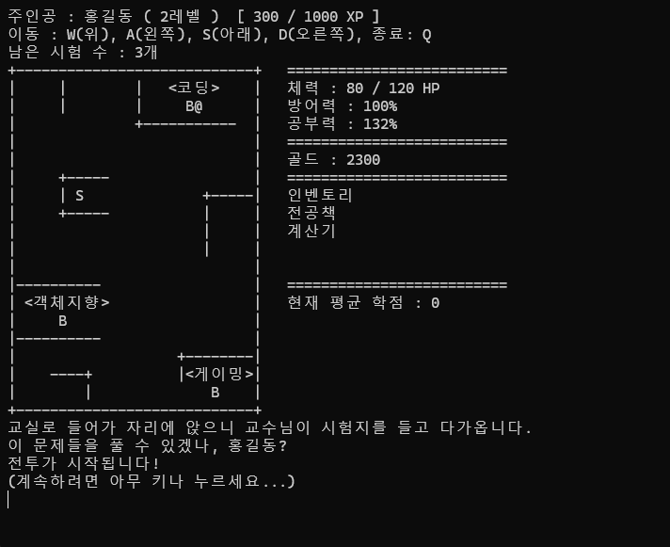
프로젝트 소개 및 진행방식
조작 방법
WASD로 이동
숫자로 선택지 선택
전투 시스템
맵 이동시 일정 확률로 중간보스(친구) 등장
맵에 있는 B에 닿을 시 최종 보스 전 진입
아이템 구매 및 사용 가능
맵의 S에 닿을 시 상점 진입
공격력, 방어력을 높여주는 아이템 및 체력 회복 아이템
체력 회복 아이템은 5개까지 구매 가능
공격력, 방어력 아이템은 중복 구매 불가능
학점 시스템 및 엔딩 시스템
최종보스 와 의 전투 후 패배 시 F 학점, 승리 시 체력에 따라 A, B, C 학점 부여
최종보스 3명과의 전투가 끝난 후 학점 평균으로 엔딩 분기가 나뉨

Slide 5
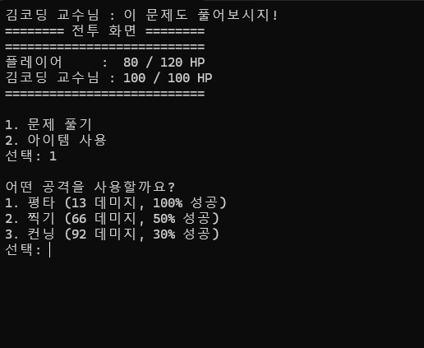
시연

Slide 6
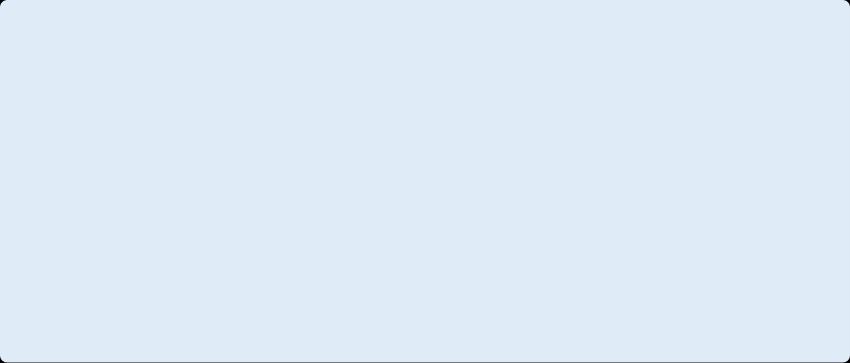
팀 역할 분담 및 결과물
파일명 | 역할
BattleSystem.cpp BattleSystem.h | 플레이어와 보스 간의 전투를 처리하는 시스템. 공격 선택, 데미지 계산, 학점 계산 등을 포함
Boss.cpp Boss.h | 보스 몬스터 정보 관리. 이름, 체력, 공격력 등을 포함하며 전투 대상 보스를 정의함.
Character.cpp Character.h | Player와 Boss가 공통으로 가시는 속성을 정의. 죽음 감지, 데미지 감지 등을 선언.
Controller.cpp Controller.h | 게임의 전체 실행 흐름을 담당. 맵 출력, 전투 진입, 종료까지를 통합 관리
Item.cpp Item.h | 아이템 객체 정의. 이름, 공격력 증가 수치 등을 포함하며, 전투 중 사용 가능
main.cpp | 게임의 시작 흐름을 제어하며, Controller 객체를 실행시켜 전체 시스템을 구동함
Map.cpp Map.h | 플레이어의 위치, 이동, 상점, 전투 구역 등을 관리. WASD키 입력 처리, 상태 창 출력 등 포함
Player.cpp Player.h | 플레이어 객체의 상태를 관리. 아이템 사용, 공격력 반환, 체력 회복 등을 기능 수행.
Shop.cpp Shop.h | 아이템 구매 로직 처리. 상점 시스템 처리 플레이어의 동 차감 및 아이템 추가 수행
Skill.cpp Skill.h | 스킬 객체 정의. 스킬 이름, 데미지, 성공 확률 등 전투에 사용되는 기술 정보 관리.
StorySystem.cpp StorySystme.h | 게임 스토리 및 엔딩 출력 담당. 학점 평균에 따라 엔딩 분기 출력.
임기범
스토리, 상점 시스템, 엔딩(학점) 시스템 구현
장주환
게임 로직 및 전투 시스템 구현
김지운
전체 적인 게임 흐름 설계, 캐릭터 스탯, 전투 로직, 맵 시스템 구현
이동우
아이템 시스템 및 인벤토리 시스템, 게임의 전반적인 아이디어

Slide 7
느낀점 및 마무리

Slide 8
감사합니다

